Slide 1

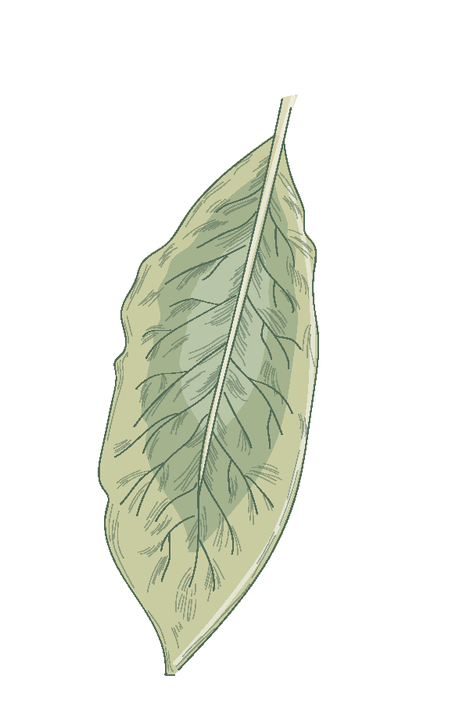



Hán tự bài 7 かんじ 
Môn học: JPD 123
Giảng viên: Bùi Đình Lan Hương

Slide 2
てら
お寺

Slide 3
げんご
言語

Slide 4
い
言います

Slide 5
かい
貝

Slide 6
すいでん
水田

Slide 7
たなか
田中さん

Slide 8
すいりょく
水力

Slide 9
かりょく
火力

Slide 10
ちから
力

Slide 11
だいがく
大学

Slide 12
もん
門

Slide 13
にく
肉

Slide 14
りょうきん
料金

Slide 15
りょうり
料理

Slide 16
やさい
野菜

Slide 17
の
野

Slide 18
なか
半ば

Slide 19
はんとし
半年

Slide 20
はんつき
半月

Slide 21
はんにち
半日

Slide 22
はんぶん
半分

Slide 23
じはん
～時半

Slide 24
おお
大きい

Slide 25
おとな
大人

Slide 26
たいかい
大会

Slide 27
たいはん
大半

Slide 28
ちい
小さい

Slide 29
こびと
小人

Slide 30
しょうがっこう
小学校

